Slide 1
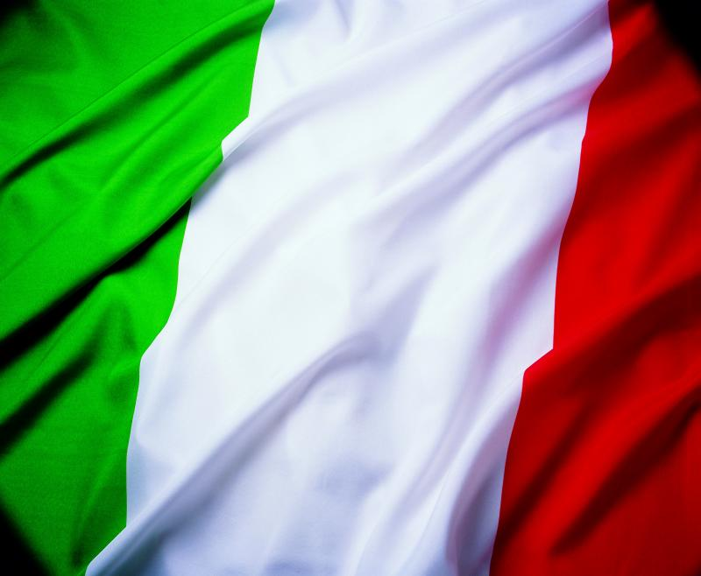
Італія
У повоєнний період

Slide 2
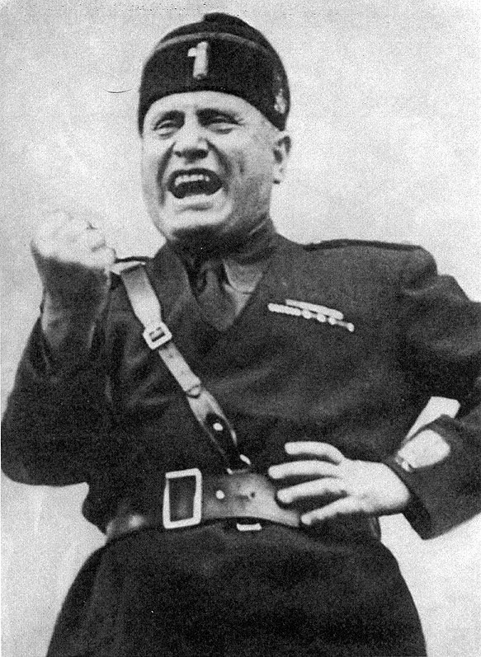
У 1945р. війна в Італії завершилась і німецькі війська були виведені із території держави. Разом із цим було страчено могутнього дуче Беніто Муссоліні.

Slide 3
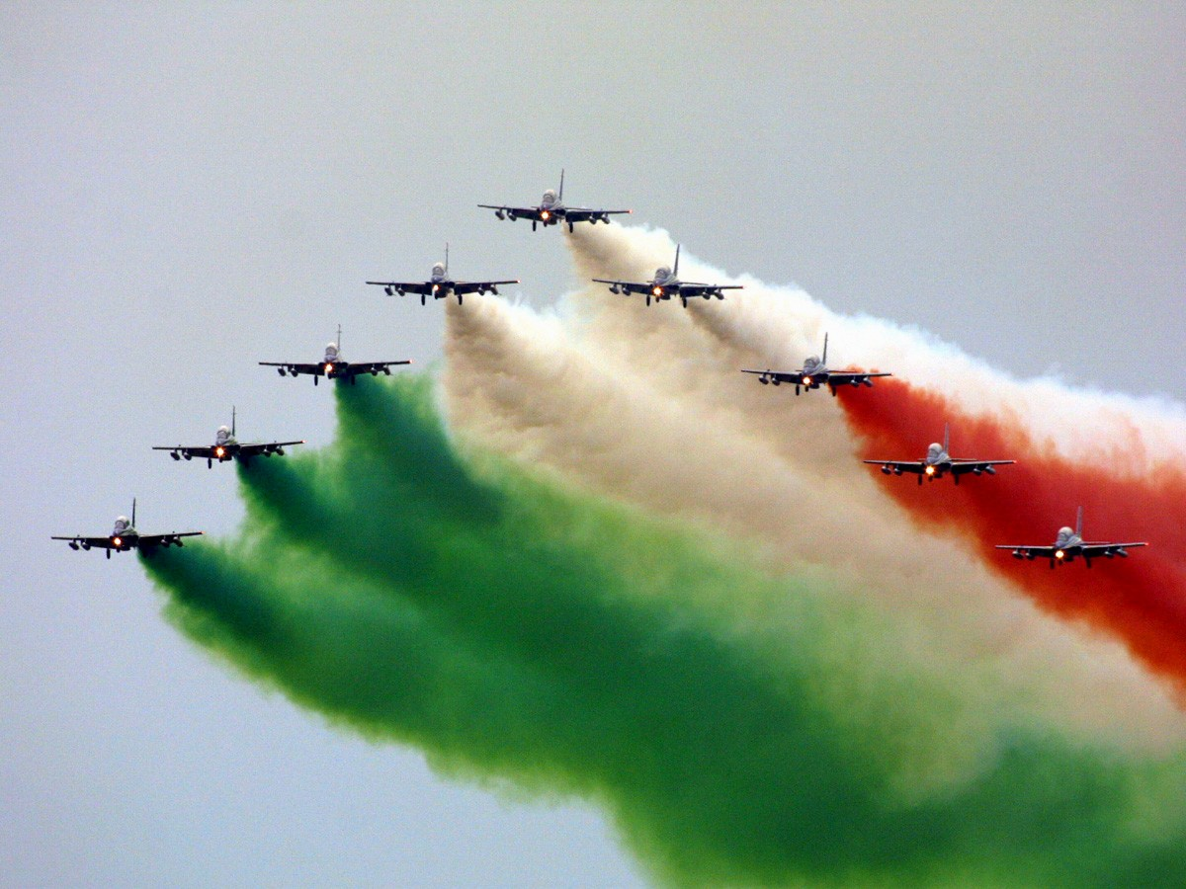
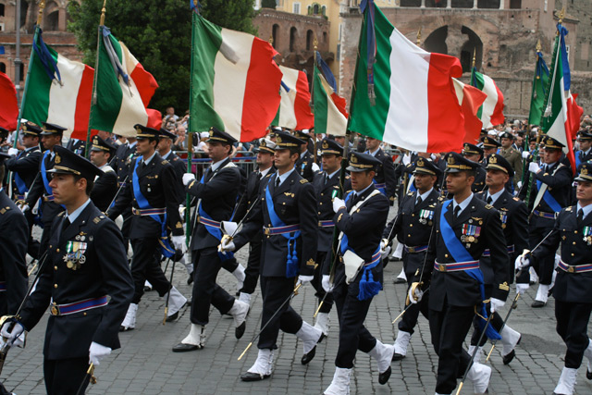
2 червня 1946 р. було проведено референдум про форму державного правління, внаслідок чого Італію проголосили республікою.
За мирним договором країна утратила всі колонії і території на Балканах, а місто Трієст було виділено у вільну зону ООН.

Slide 4
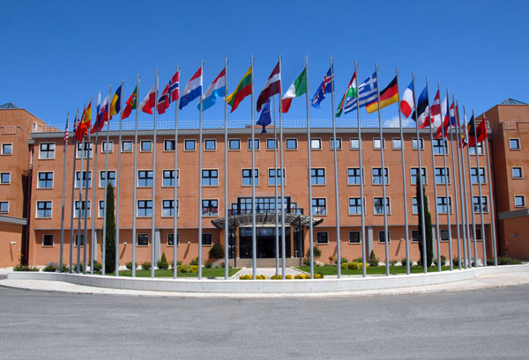
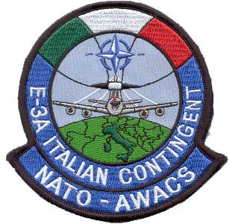
Італія була серед 12 держав-засновниць НАТО у 1949 р. та надалі є активним учасником цієї органіації

Slide 5
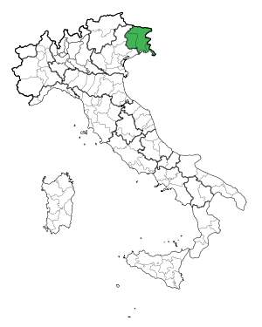
1964 р. — возз'єднання м. Трієста з Італійською республікою.

Slide 6
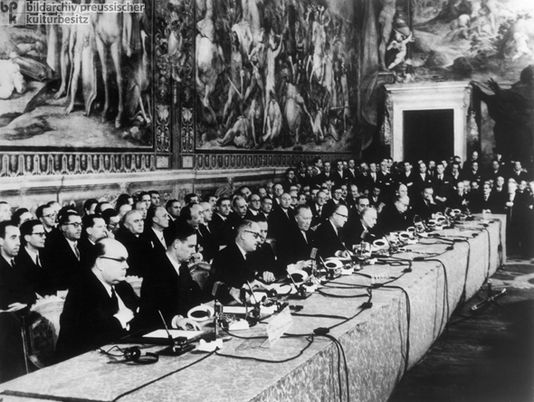
1957р. — Італія — один із засновників ЄЕС («Спільного ринку»).

Slide 7
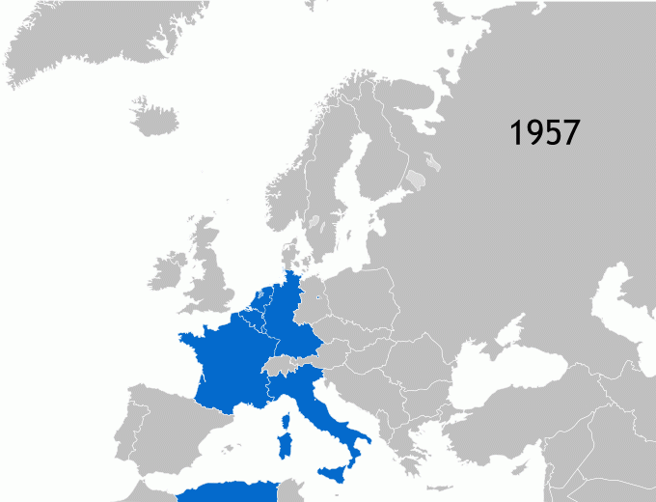
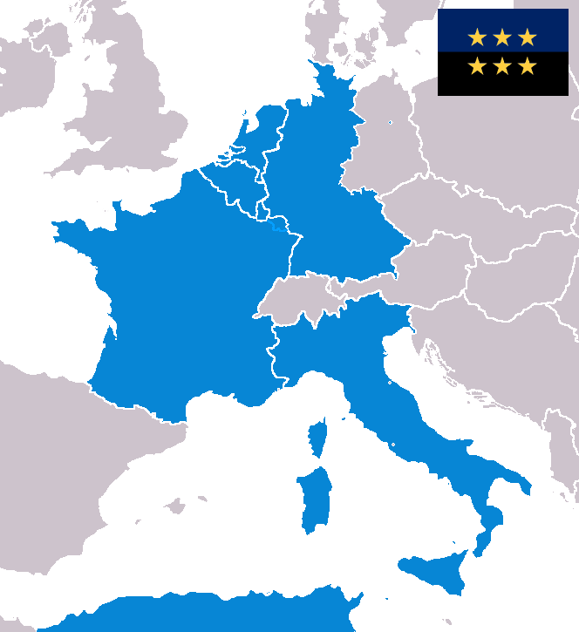
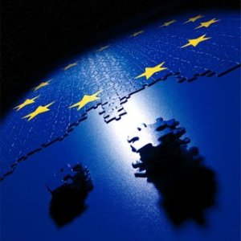
1957

Slide 8
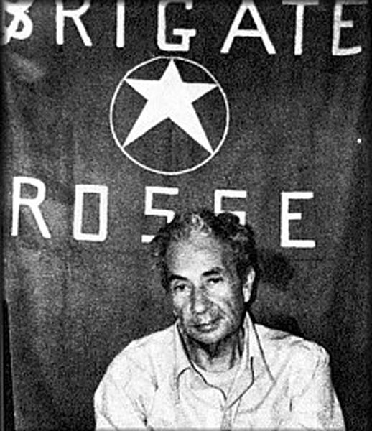

1979 — 1980 р. — діяльність терористичних 'Червоних бригад". Убивство лідера ХДП А. Моро, вибух на вокзалі в Болоньї й ін.

Slide 9
Червоні бригади — підпільна ліворадикальна організація, яка діяла в Італії. Була заснована в 1970 році. Поєднавши методи міської партизанської війни з ненасильницькими методами (пропаганда, створення напівлегальних організацій на заводах і в університетах).

Slide 10
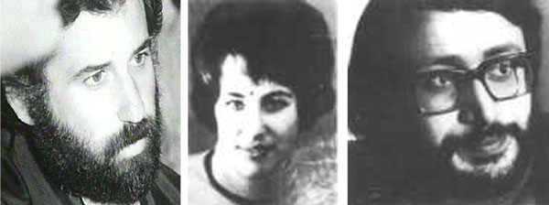
Батьки-засновники "Червоних Бригад" (зліва-праворуч):
Ренато Курчо, Маргаріта Кагол, Альберто Франческіні.

Slide 11

Червоні бригади ставили своєю метою створення революційної держави в результаті збройної боротьби та від'єднання Італії від альянсу західних держав (у тому числі від блоку НАТО).

Slide 12
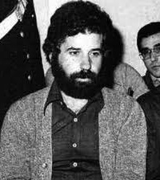
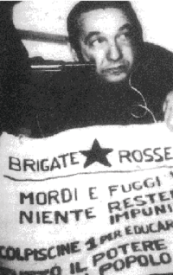
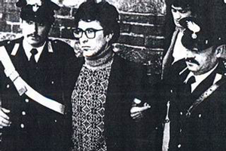
Ідеологічні тези Червоних Бригад були наступними: сучасний капіталістичний лад, в особі Імперіалістичної Транснаціональної нещадно експлуатує маси трудящих, а існуюча система парламентаризму не спроможна принести позитивних змін.

Slide 13
Сицилійська мафія
Мафія - кримінальне співтовариство, що сформувалося на Сицилії в другій половині XIX століття і згодом поширила свою активність на великі, економічно розвинені міста в США та деякі інші країни. Являє собою об'єднання ("сім'ю") кримінальних груп, що мають спільну організацію, структуру і кодекс поведінки ( омерту). Кожна група "працює", здійснюючи рекет, на певній території.
В даний час термін "мафія" часто використовується узагальнююче для позначення будь-яких етнічних злочинних угруповань, які повністю або частково повторюють організацію і структуру сицилійської мафії Коза Ностра (наприклад, діють також в Італії - Каморра, Ндрангета і Сакра Корона Уніта)

Slide 14
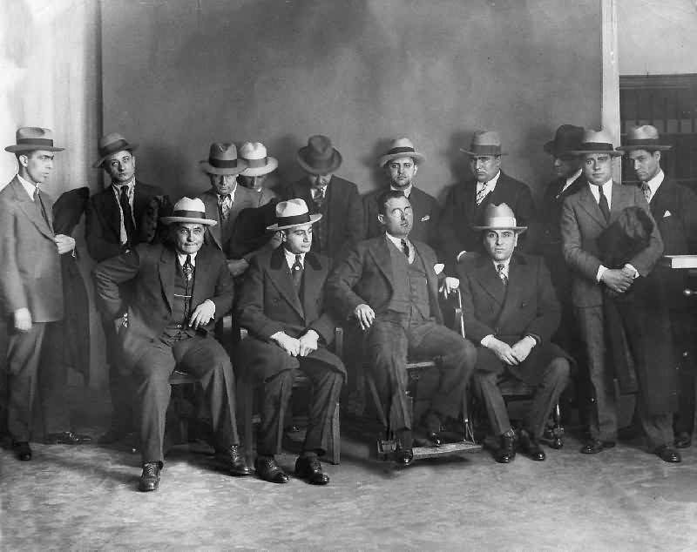
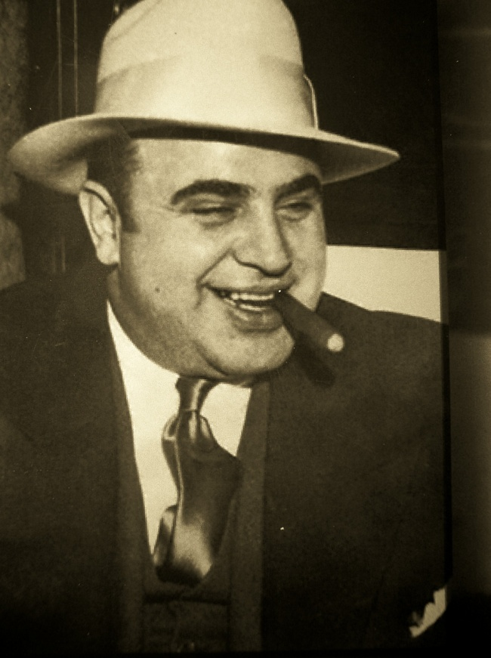
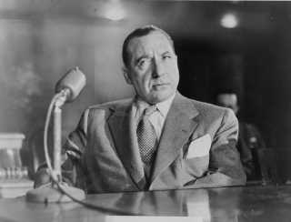
Аль Капоне
Френк Костелло

Slide 15
Економічне диво Італії
50-70-ті роки характеризуються значним економічним піднесенням - «італійським економічним дивом».
За ці роки частка Італії у показниках індустріально розвинутих країн зросла майже в 1,5 раза, поступаючись тільки Японії.
Щорічний приріст промислового виробництва становив у середньому 8-10 % , в окремі роки - сягав 12 %.Цьому сприяли внутрішні й зовнішні фактори, зокрема приплив іноземних капіталовкладень, запровадження досягнень науково-технічної революції, насамперед оновлення технології виробництва, перебудова структури економіки, її переорієнтація на прибуткові галузі виробництва.
Бурхливо розвивалися, зокрема, автомобільна промисловість, машинобудування, електроніка, нафтохімія.

Slide 16
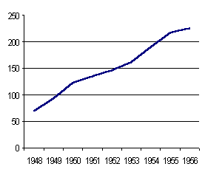
Піднесенню сприяли державні субсидії, а також їх пільгове оподаткування.
Обсяг виробництва збільшувався і внаслідок швидкого піднесення продуктивності праці, впровадження автоматизації у промисловості та інтенсифікації праці.

Slide 17
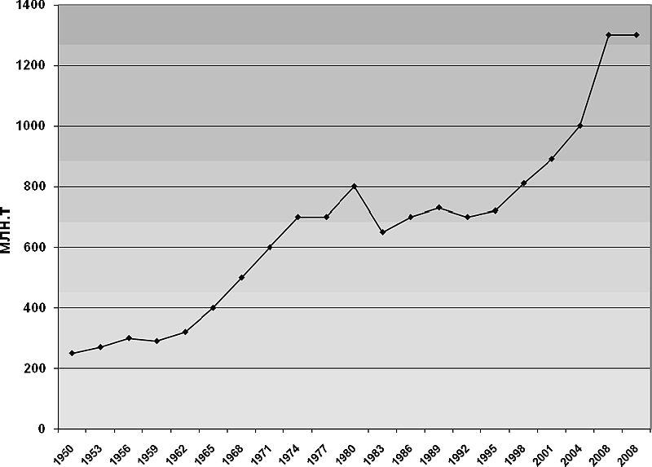
Вступ Італії у 1951 р. до Європейського об’єднання вугілля і сталі, а в 1957 р. - до Європейського економічного співтовариства забезпечив їй стабільний ринок, довіз дешевої сировини.

Slide 18
Автомобілебудівна корпорація «Фіат» зосередила у своїх руках близько 80 % випуску автомобілів. Монопольне становище в електроніці належало об’єднанню «Оліветті»,
у хімічному виробництві - «Монте-катіні»,
в електроенергетиці - «Едісон». Вихід італійських компаній на міжнародний ринок, масовий туризм (близько ЗО млн туристів щорічно) забезпечили приплив валюти, що вкладалась у розвиток економіки.

Slide 19
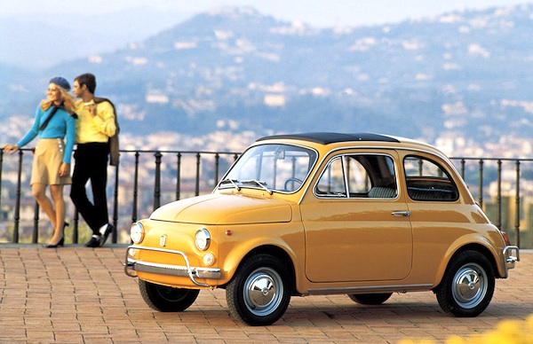
Автомобіль Фіат 500 став справжнім символом італійського економічного дива.

Slide 20
Перетворену економічним дивом Італію стали називати країною "неокапіталізма". Нафтова криза 1973 року тимчасово зупинила економічний бум, викликавши різкий ріст інфляції і збільшення вартості енергоносіїв (Італія надзвичайно сильно залежить від імпорту нафти іприродного газу). Цей економічний спад продовжувався до середини 1980-х.

Slide 21
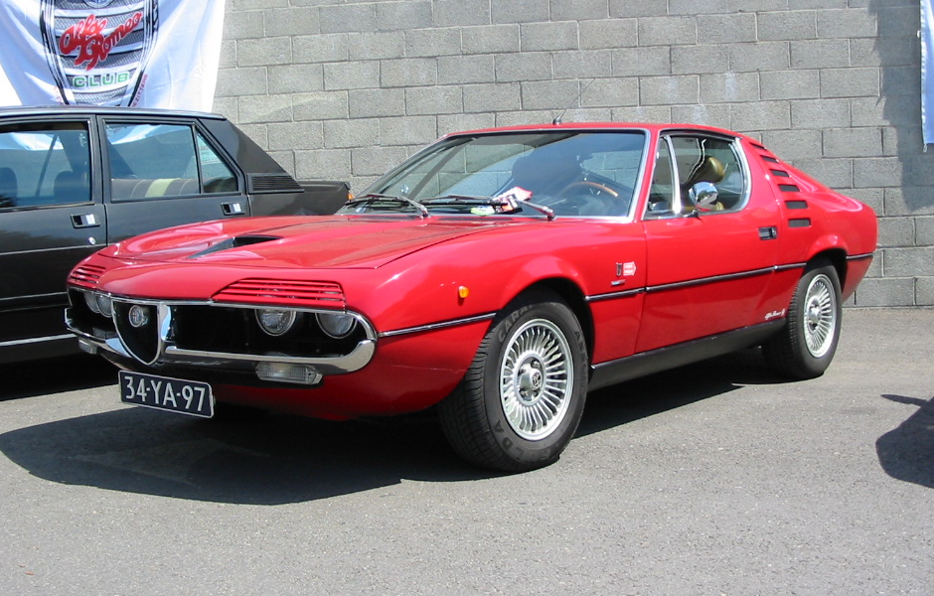
Alfa Romeo

Slide 22
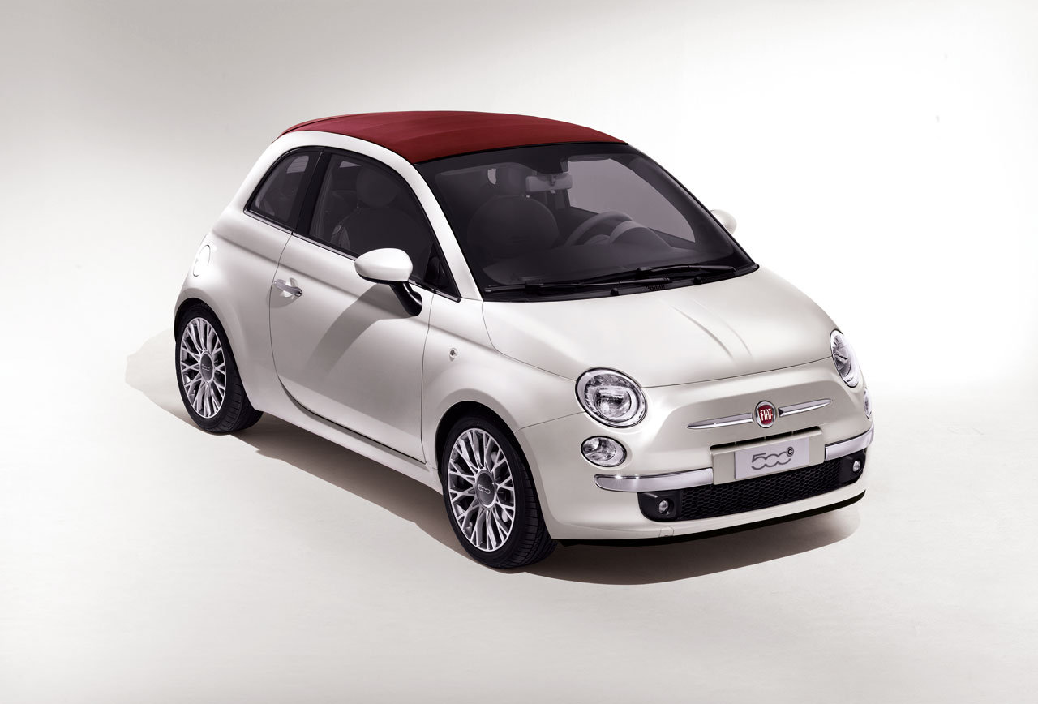
Fiat

Slide 23
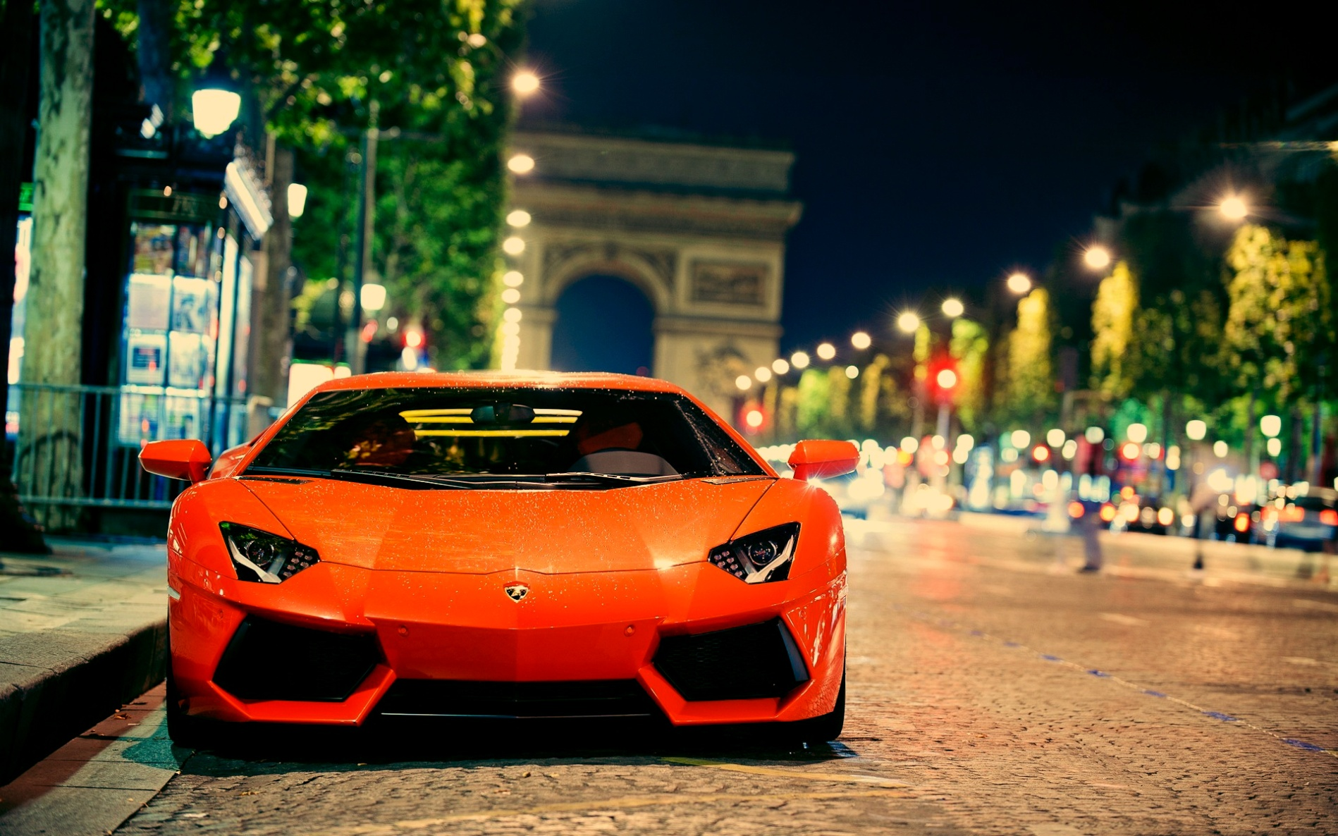
Lamborghini

Slide 24
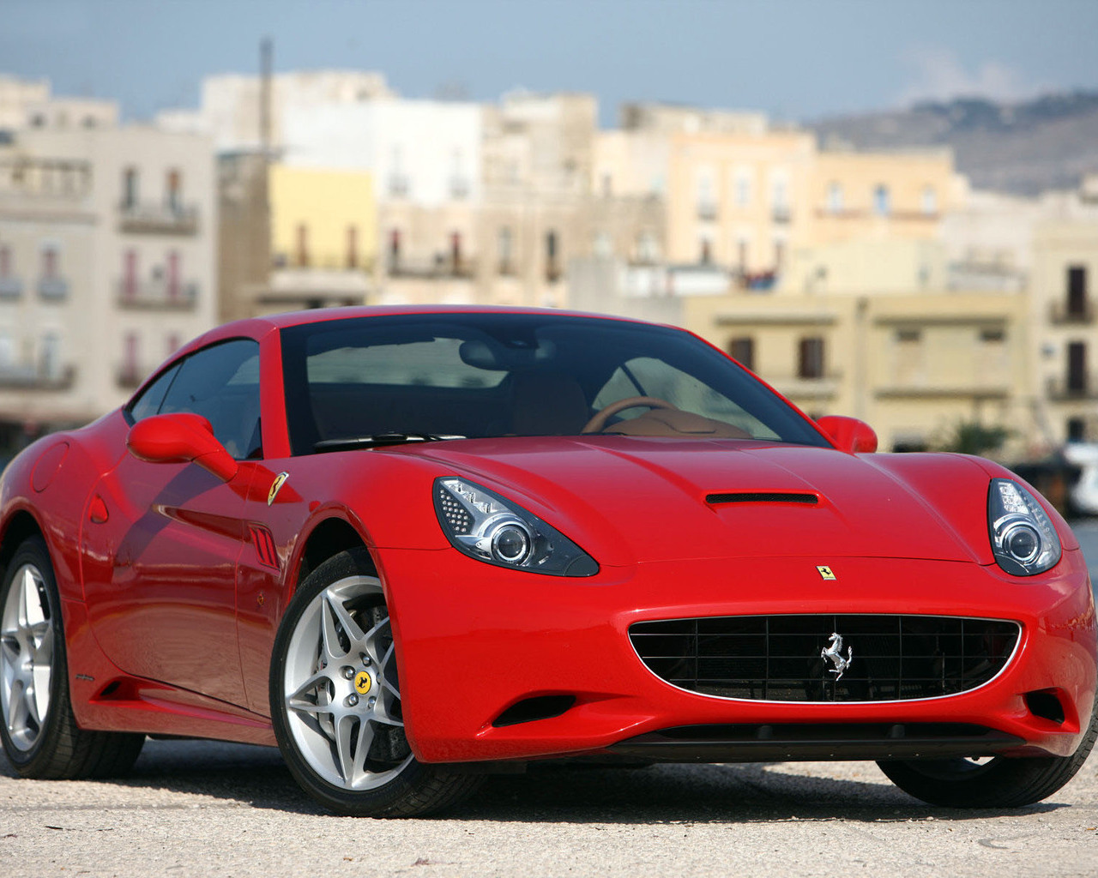
Ferrari

Slide 25
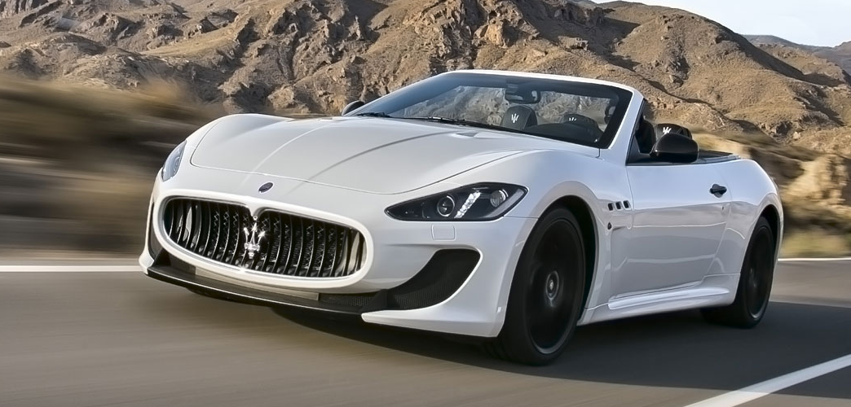
Maserati

Slide 26
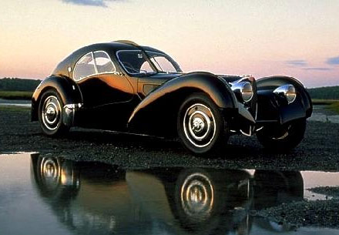
Bugatti Type 57

Slide 27
Українці в Італії
розбудований стараннями патріарха Йосипа Сліпого собор Святої Софії, за стилем близький до Святої Софії Київської.
Український католицький університет (УКУ) імені Папи Климента та Українська Мала Семінарія.
В Італії виходить ряд україномовних періодичних видань, а також спостерігається бурхливий розвиток Інтернет — сторінок: часопис «До світла», заснований видавничим домом «Іноземці в Італії», італійська газета «Оттопаджіне» друкує одну сторінку українською, Незалежний сайт українців в Італії «Лелеки»
Babel TV – італійський телеканал, створений для шести найбільших іноземних громад в Італії. Суббота на Babel TV присвячена Україні та українській спільноті в Італії.
В даний час в Італії діє ряд суботніх та недільних шкіл, у яких діти навчаються паралельно з італійськими навчальними закладами.

Slide 28
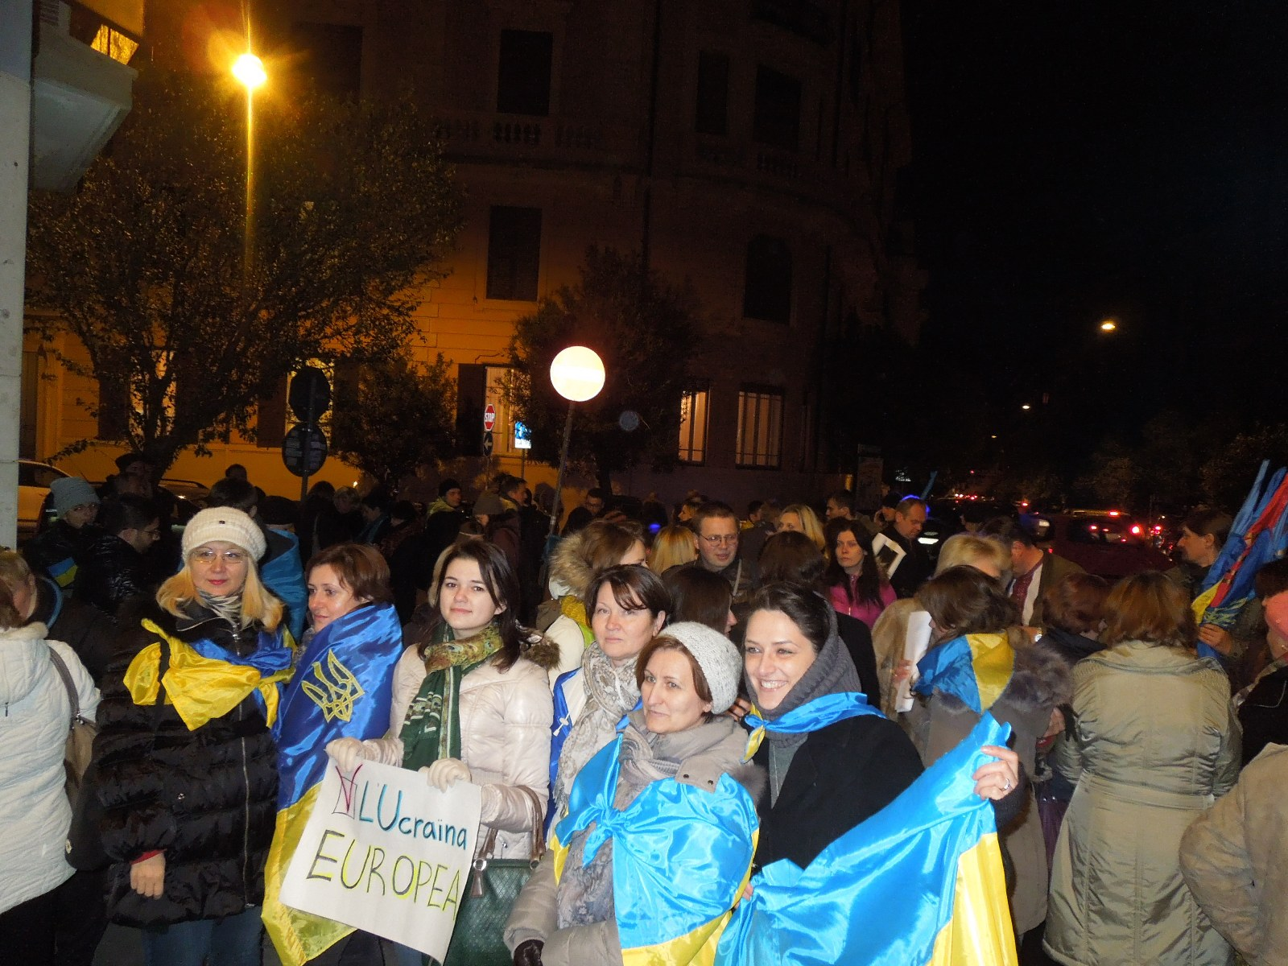
Євромайдан у Римі: емігранти хочуть повернутись у європейську державу.

